Slide 1
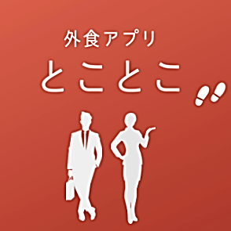

大学生は身分証を登録すると、「学生サークル」と「地域の飲食店」を閲覧でき、
「学生サークル」の画面では、各サークル代表者・広報担当者などとニックネームでチャットでき、
コロナ禍の「大学生」・「学生サークル」・「地域の飲食店」を応援するWebアプリ
防衛医科大学校 医学科
和泉・乾・島影・下元・高田・高村・鶴・水名・和田

Slide 2

現状の問題（大学1~3年生）
■コロナ禍で大学に進学しても友人ができず、人間関係の構築・出会いに不安を感じている学生は多い^{[1-2]}。
コロナ禍でリモート授業となった国内の大学生1~3年生を対象とした研究で、約27％にうつ傾向がみられた^{[3]}
「友人ができず授業のノートの共有や試験対策で困る」「高校の時と同じ友達とばかり会っている」（学生^{[4]}）
「上京したが知り合いもおらず、部屋にこもっている」（学生^{[5]}）

Slide 3

現状の問題（学生サークル）
■イベントの自粛で大学生のサークル加入率が激減し、学生サークルの維持が困難になっている^{[6]} 。
およそ3万人の学生が通うM大学ではスポーツや人文系のサークルが約300団体あり、
例年の新入生の加入率は約8割 → 2020年度は加入率は1割以下に激減^{[6]}
「大学のサークルに新入生がいないので、伝統や運営のやり方を引き継げない」（学生サークル幹部^{[6]}）
「30年近い伝統があるサークルだったが、消滅するかもしれない」（学生サークルOB^{[6]})

Slide 4

現状の問題（飲食店）
■政府の要請による飲食店の営業時間の短縮やメニューの見直しで、集客が難しいお店が多い^{[7-9]}。
2021年9月現在、埼玉県では約2万4千店が営業時間の短縮に協力し、酒類の提供も制限している^{[10]}
「経営面は今のところは行政から支援していただいているが、お客さんの数は減っているので、コロナ後にお客
さんが戻ってきてくれるか不安」（飲食店店主^{[7]}）
「（酒類の提供ができないので）商売が成り立たない」「店を構えて以来45年で最も苦境」（飲食店店主^{[8]}）
「(昼間の営業でも）新規のお客さんは少ない」（飲食店従業員^{[9]}）

Slide 5

大学生は身分証を登録すると、「学生サークル」と「地域の飲食店」を閲覧でき、
「学生サークル」の画面では、各サークル代表者・広報担当者などとニックネームでチャットでき、
「飲食店」の画面では、大学生は身分証を登録すると、「学生サークル」と「地域の飲食店」を閲覧でき、
問題解決のために私たちが提案するアプリ “とことこ”
コンセプト
大学生（1~3年生）
「大学生」・「学生サークル」・「地域の飲食店」の3者をつなげるおしゃれなWebアプリ。
アプリの名前は部屋にこもりがちな大学生が、気軽に学生サークルや地域の飲食店へ
”とことこ”出かけていければという想いから。
アプリの大まかな構成
■大きくわけて「学生サークル」を紹介する画面と「地域の飲食店」を紹介する
画面から構成される。
■「学生サークル」と「地域の飲食店」は互いのプロフィールにバッチを付ける
ことで提携できる。
学生サークル代表者
・広報担当
飲食店の
経営者

Slide 6
大学生は身分証を登録すると、「学生サークル」と「地域の飲食店」を閲覧でき、
「
アプリの説明
大学生（1~3年生）
■「学生サークル」の画面では、各サークル代表者・広報担当などとニックネームで個別チャットできる。
■「地域の飲食店」の画面では、飲食店が発行する割引クーポンを取得できる。
身分証とニックネームを登録してログインすると、上記の機能が使える。
利点
学生サークルや地域の飲食店とつながることで、友人が増えて外食も楽しめる

Slide 7
大学生は身分証を登録すると、「学生サークル」と「地域の飲食店」を閲覧でき、
「
アプリの説明
学生サークル代表者・広報担当
■学生サークルのプロフィールの文章、写真などを掲載・編集できる。
■学生サークルに興味のある大学1~3年生と個別チャットできる。
■提携する飲食店から割引をうけることができる。
■提携する飲食店のバッチをプロフィールに追加できる。
身分証とニックネーム、サークルの証明書を登録してログインすると、上記の機能が使える。
利点
大学1~3年生に認知してもらえ、サークルの新入生を確保することができる。
飲食店ともつながることでコロナ後も活動しやすくなる。

Slide 8
大学生は身分証を登録すると、「学生サークル」と「地域の飲食店」を閲覧でき、
「
アプリの説明
飲食店の経営者
■お店のプロフィールの文章、料理やお店の雰囲気の写真などを掲載・編集できる。
■毎週1人1回使用できる割引クーポンを発行できる。
■特定の学生サークルに対して割引クーポンを発行できる。
■提携する飲食店のバッチをプロフィールに追加できる。
身分証とお店の住所を登録してログインすると、上記の機能が使える。
利点
大学1~3年生や学生サークルのメンバーに認知してもらえ、コロナ禍でも
コロナ後も長期的な集客が見込める。

Slide 9
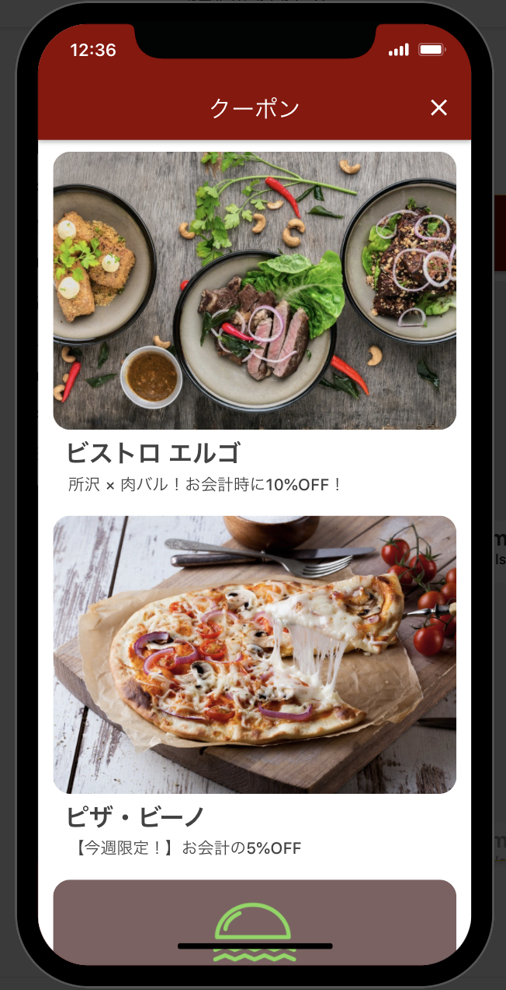
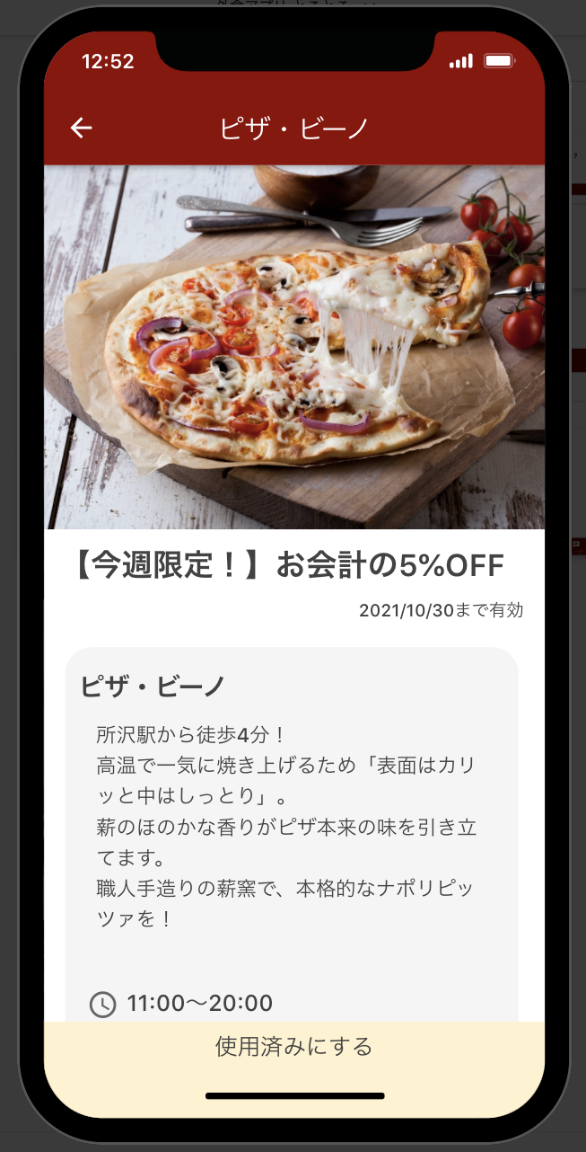
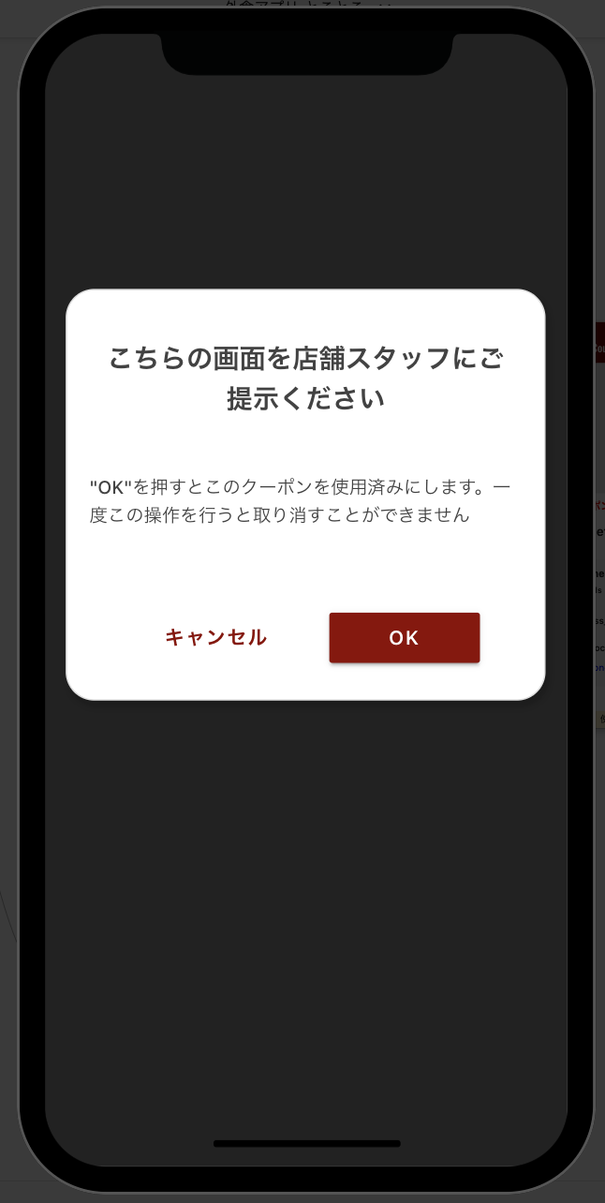
「地域の飲食店」の画面のイメージ

Slide 10
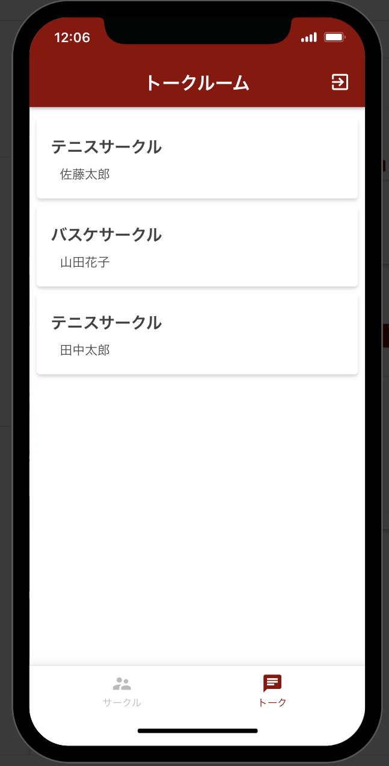
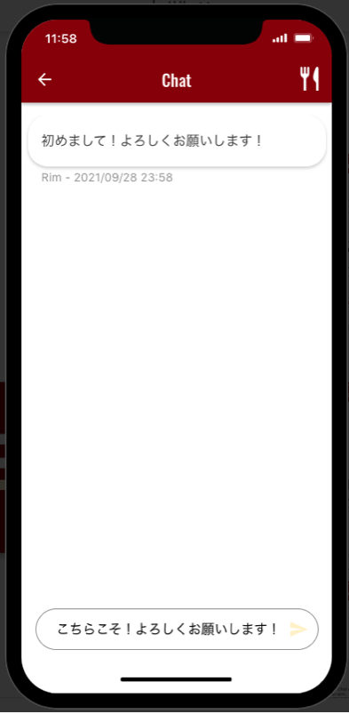
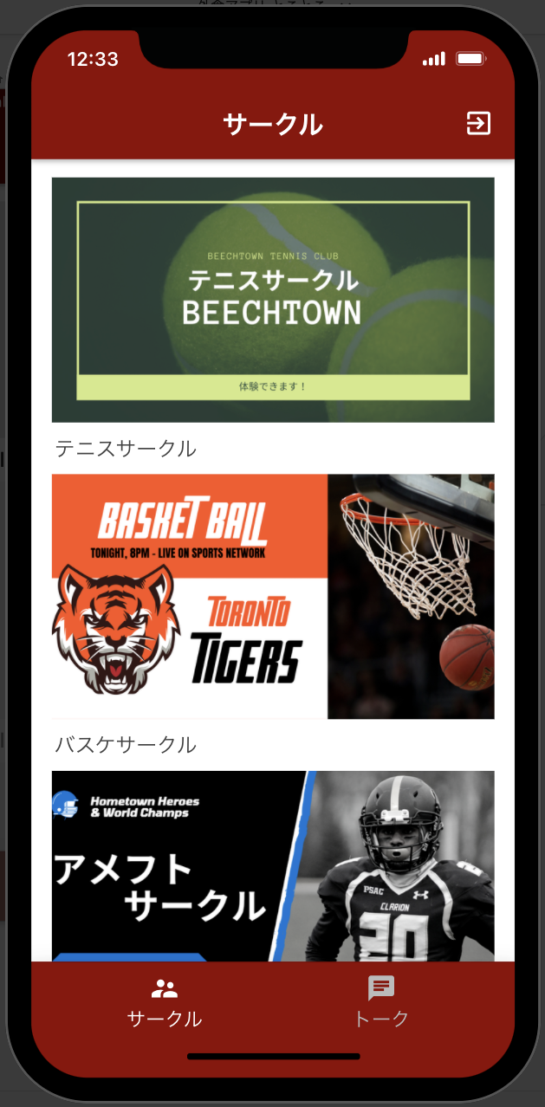
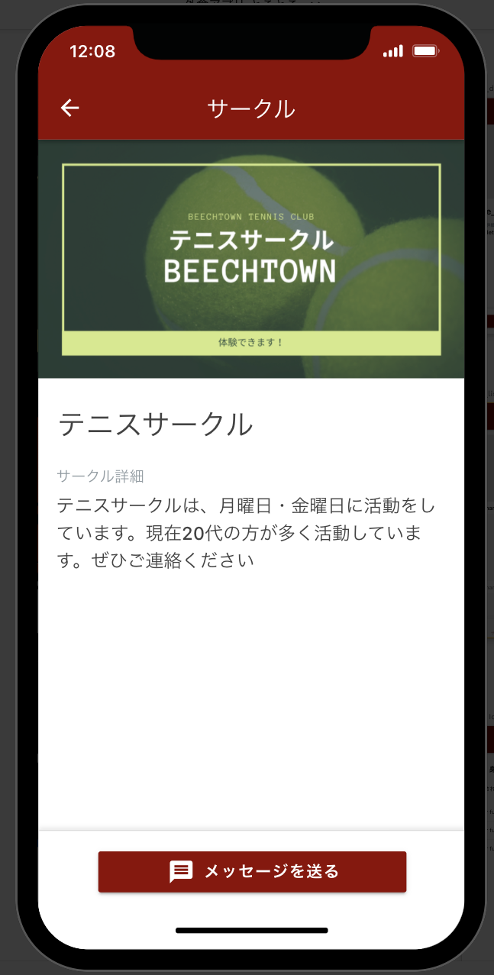
「学生サークル」の画面のイメージ

Slide 11
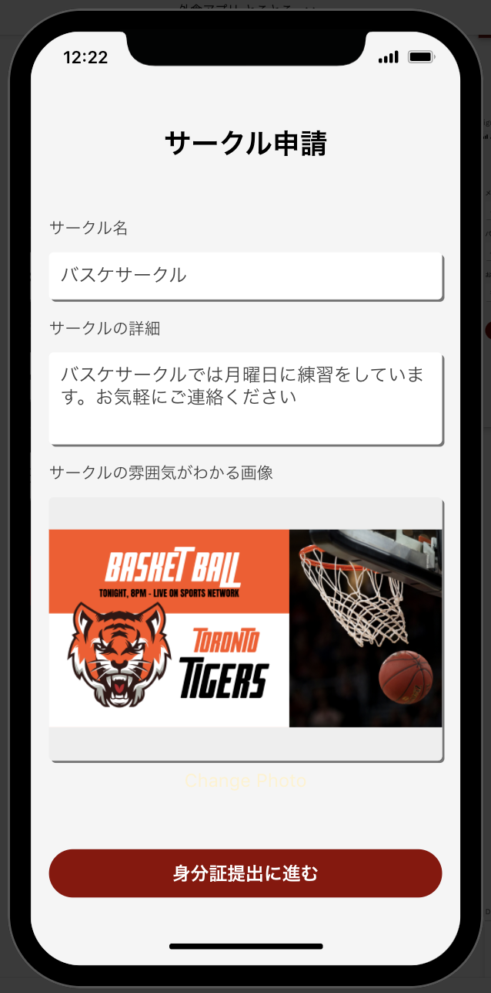
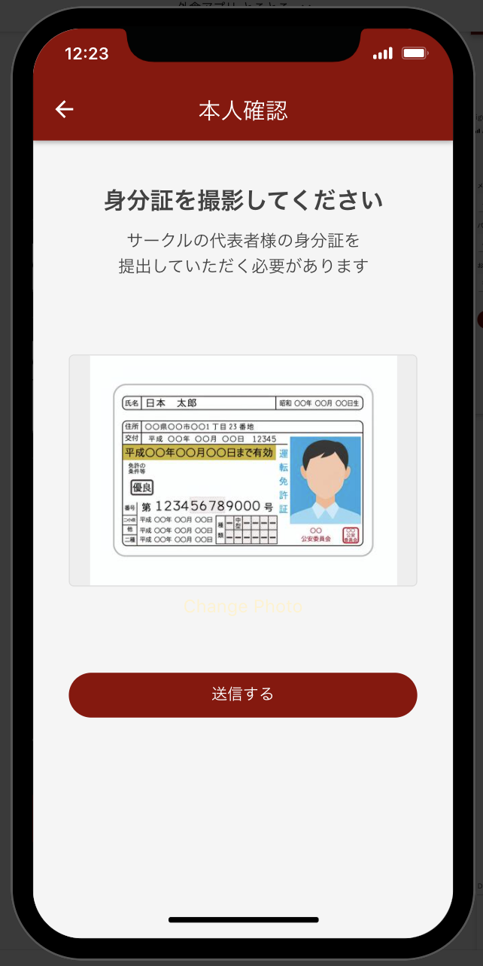
その他の機能の画面のイメージ

Slide 12
さい
に期待できる効果
①リモート授業で部屋にこもりがちだった大学生に、学生サークルや地域の飲食店
の紹介を通じて、“とことこ”出かける場所と新しい人間関係や出会いを提供できる。
②イベントの自粛で新入生が少なかった学生サークルが大学生とつながりやすくなる。
③営業時間やメニューの制限で客足が遠のいていた地域の飲食店が集客しやすくなる。
④学生サークルと地域の飲食店が長期的なWin-winの関係を築くことができる。

Slide 13

考えられる問題点とその対策
■大学生が集まってサークル活動や飲食店で会食することで、コロナ感染拡大のリスクも。。。
⇒ コロナが終息するまでは学生サークルの飲食店での宴会などは自粛するように要請する。
また、アプリに以下の工夫を設ける。
大学生が身分証を登録する際にワクチン接種が済んでいるかチェックする項目を設ける。
飲食店がクーポンを発行する際に「彩の国『新しい生活様式』安心宣言飲食店」の認定をうけて
いることをチェックする項目を設ける。
■身分証や学生サークルの偽装の可能性も。。。
⇒ 提出された写真が汚れているなどして判読しにくいものは不許可とする。
また、提出された写真が20代前半に見えない場合は学籍番号も入力してもらう。

Slide 14
参考資料
[1]飯田ら 『新型コロナウイルス感染拡大が大学生に及ぼす影響に関する研究』 2021年
[2]中尾 『コロナ禍での大学生におけるアタッチメントと孤独感や精神的健康との経時的な相互関係』 2021年
[3]藤井 『COVID-19感染拡大不安尺度開発に向けた予備的検討』 2021年
[4]朝日新聞 『 「誰かと話したい」 コロナ禍、孤独な大学生の悲痛な声』 2020年4月27日付
[5]FINEBOYSオンライン 『現役大学生が本音で語る「コロナ禍の学生生活」』 2020年10月1日付
[6]NHK 『NewsUp サークル文化は終わった？どうなる大学生の友人関係』 2021年9月22日配信
[7]東京新聞 『新型コロナ 「協力金もらえても」客離れ不安』 2021年8月6日付
[8]埼玉新聞 『新型コロナ 死刑宣告 時短要請に飲食店が悲鳴』 2020年12月2日付
[9]毎日新聞 『「酒出すな、は本当にきつい」「我慢も限界」 悩む飲食店 埼玉』 2021年4月29日付
[10]埼玉県HP 『彩の国「新しい生活様式」安心宣言飲食店＋（プラス）認証制度について』 2021年9月29日閲覧
※作成したサンプルの画像は自作あるいは著作権フリーなものを使用しています。
サンプルとして示した学生サークルや飲食店は実際に存在しません。

